Slide 1

第五节 随机变量的函数的分布
问题的提出
离散型随机变量的函数的分布
连续型随机变量的函数的分布
小结

Slide 2
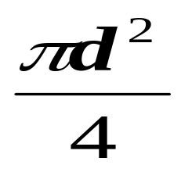
一、问题的提出
在实际中，人们常常对随机变量的函数
更感兴趣.
比如，已知圆轴截面直径 d 的分布，
求截面面积 A=
的分布.

Slide 3



再比如 ，已知 t=t₀ 时刻噪声电压 V 的分布，
求功率 W=V²/R ( R 为电阻）的分布等.

Slide 4
设随机变量 X 的分布已知，Y=g (X) (设g 是连续函数），如何由 X 的分布求出 Y 的分布？
这个问题无论在实践中还是在理论上都是重要的.
下面进行讨论.

Slide 5
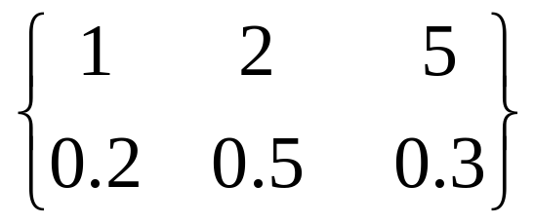
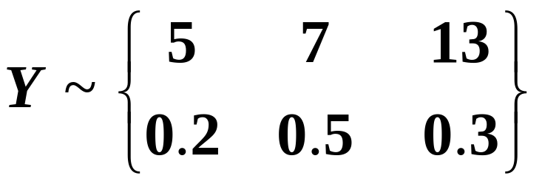
二、离散型随机变量函数的分布
例1
设X
～
求 Y= 2X + 3 的概率函数.
解： 当 X 取值 1，2，5 时，
Y 取对应值 5，7，13，
而且X取某值与Y取其对应值是两个同时发生的事件，两者具有相同的概率.
故

Slide 6
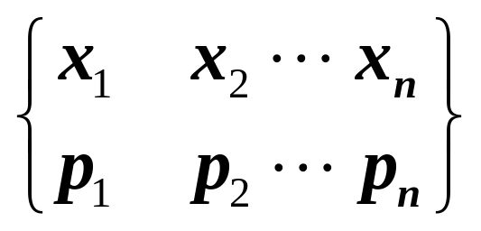
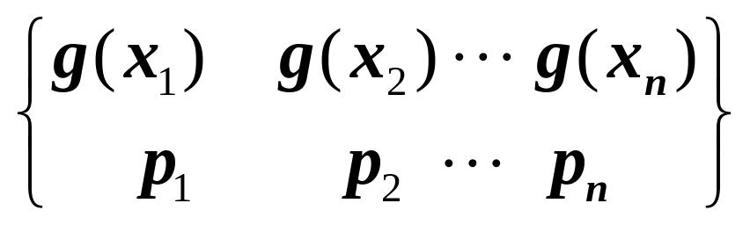
一般地，若X是离散型随机变量，X 的分布律为
X
～
则 Y=g(X)
～
如果g ( x _{k}) 中有一些是相同的，把它们作适当
并项即可.

Slide 7
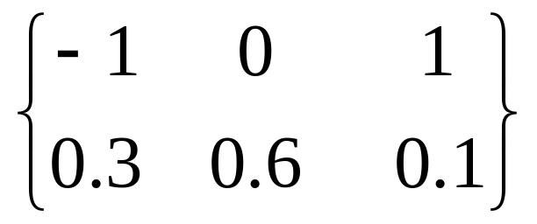
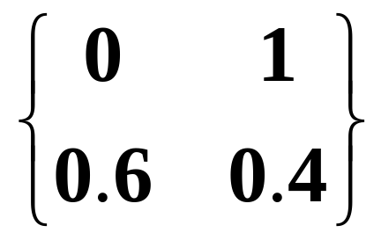
如：
X
～
则 Y=X² 的分布律为：
Y
～

Slide 8
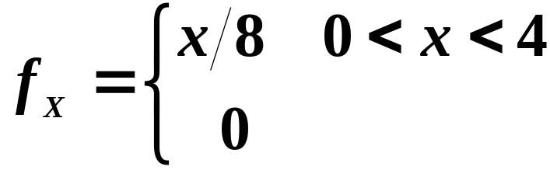

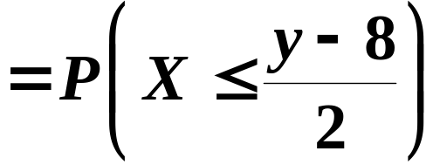


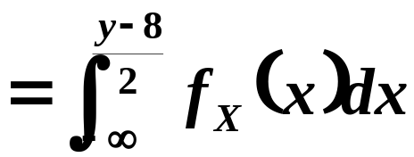

三 连续型随机变量的函数的分布
例2 设随机变量X的概率密度为
其它
求随机变量Y=2X+8的概率密度.
解 先求Y=2X+8的分布函数
于是得Y=2X+8的概率密度为

Slide 9
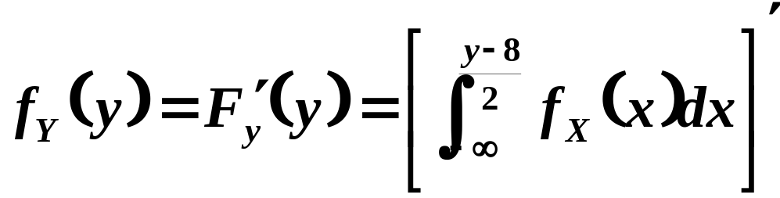
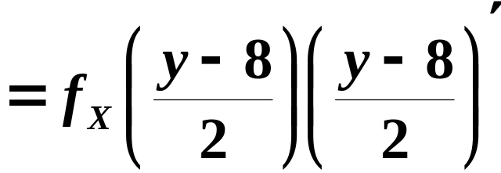
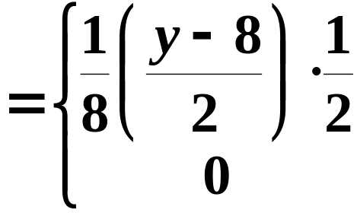
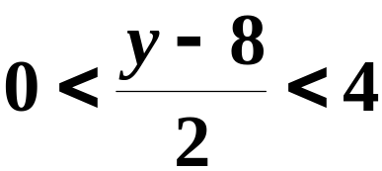
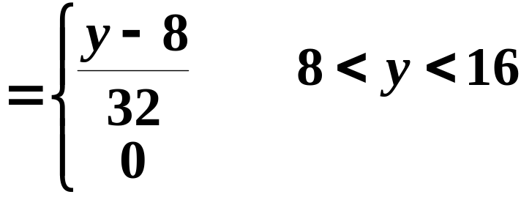
其它
其它

Slide 10
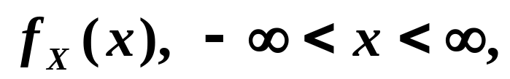
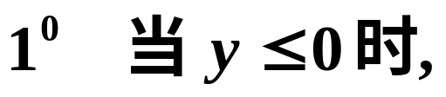
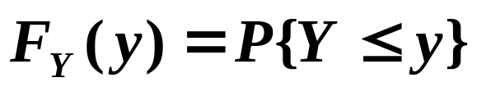

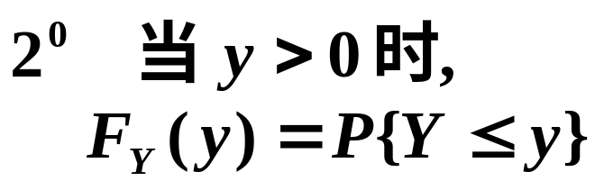
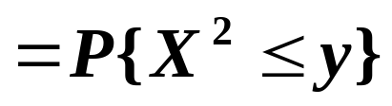
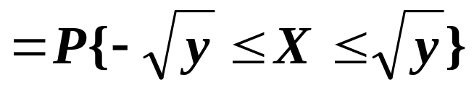
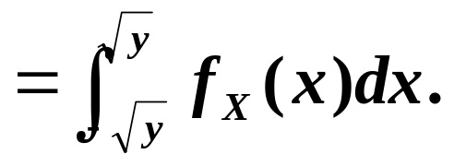
例3
设随机变量 X 具有概率密度
求 Y = X² 的概率密度.
解：(1) 先求 Y = X²的分布函数 F_{Y}(y)：

Slide 11
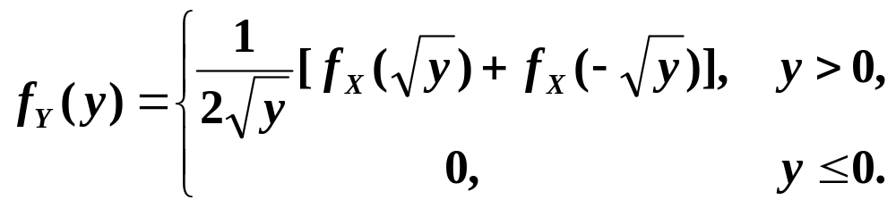
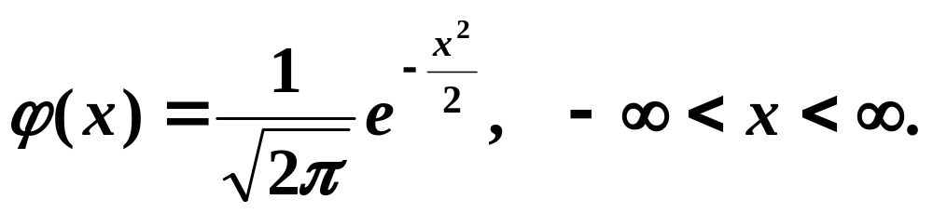
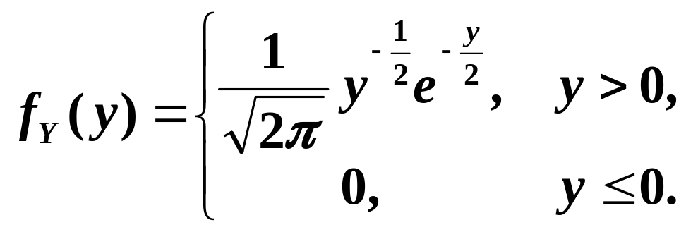
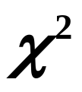
例如,设 X~N(0,1),其概率密度为：
则 Y = X²的概率密度为：
称y服从自由度为1的 分布

Slide 12
从上述两例中可以看到，在求P(Y≤y) 的过程中，关键的一步是设法从{ g(X) ≤ y }中解出X, 从而得到与 {g(X) ≤ y }等价的X 的不等式 .这样做是为了利用已知的 X的分布，从而求出相应的概率.
这是求随机变量的函数的分布的一种常用方法.
下面给出一个定理，在满足定理条件时可直接用它求出随机变量函数的概率密度 .

Slide 13




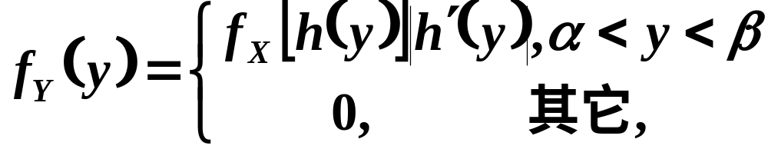

定理 设随机变量X具有概率密度
又设函数 处处可导且有
则 是连续型随机变量,其概率密度为
其中
是 的反函数.
此定理的
证明与前
面的解题
思路类似

Slide 14


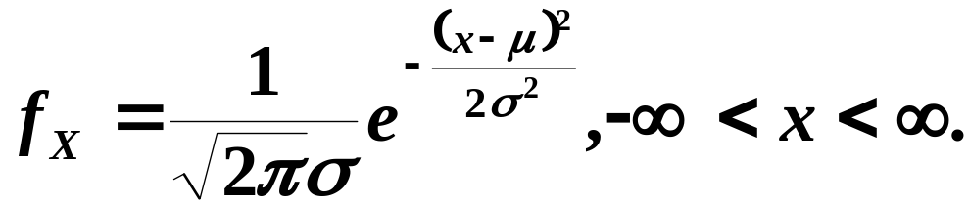
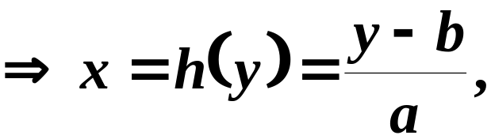
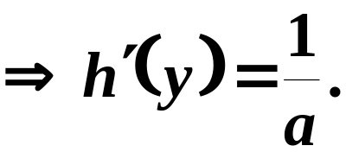

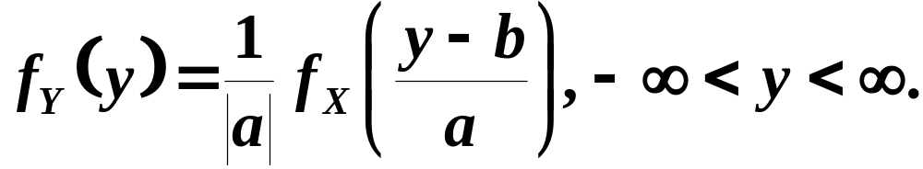
例4 设随机变量 .证明
也服从正态分布.
证明
X的概率密度为
设
由 得所求密度:

Slide 15
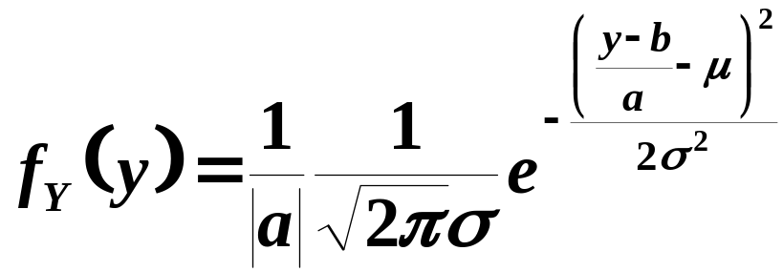
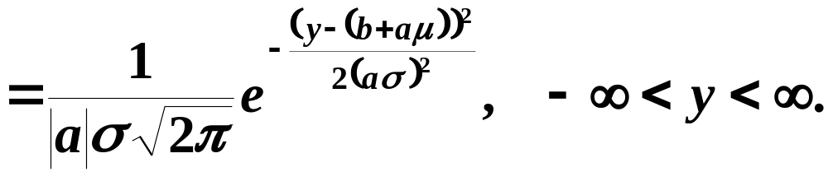

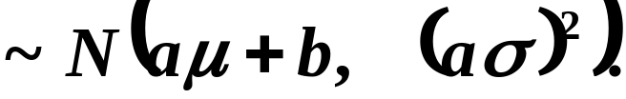
所以

Slide 16
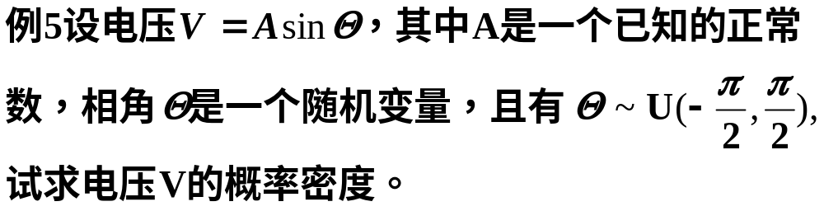
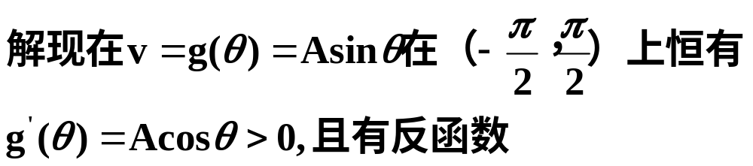
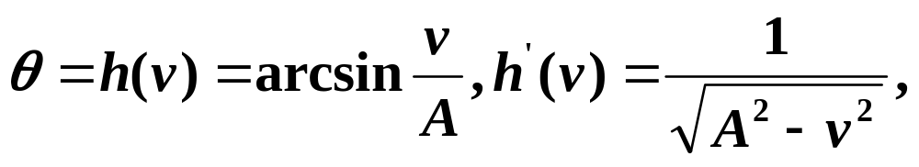

Slide 17
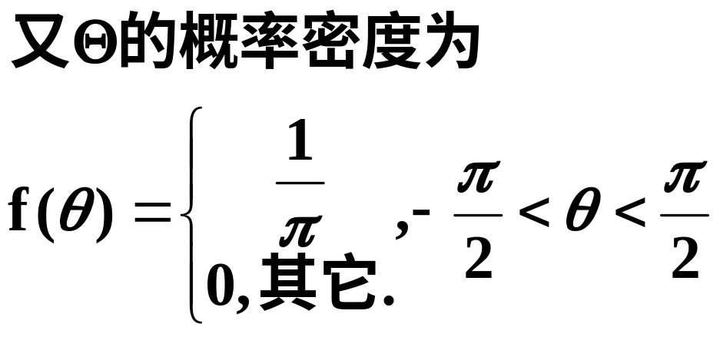
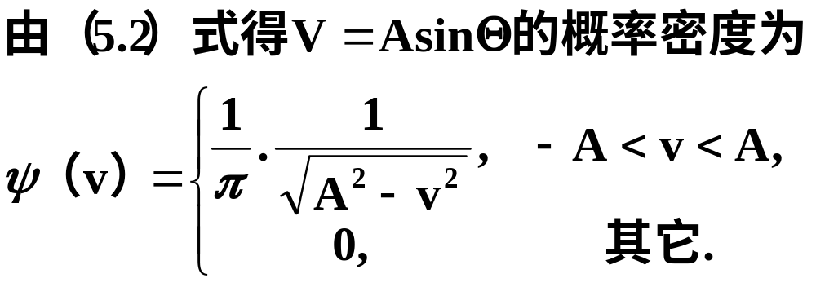

Slide 18
小结：
1 一般情形下求随机变量函数的分布。
2 在函数变换严格单调时利用定理求随机变量函数
的分布。
重点：掌握一般情形下求随机变量函数分布的方
法：先求分布函数，再求导，求随机变量函数的
概率密度。

Slide 19
本章要求：
1 会用随机变量表示随机事件。
2 理解分布函数的定义及性质，要会利用分布
函数表示事件的概率。
3 理解离散型随机变量及其分布率的定义、性
质，会求离散型随机变量的分布率及分布函
数，掌握常用的离散型随机变量分布：两点分
布、二项分布、泊松分布。
4 理解连续型随机变量及概率密度的定义、性
质，要掌握概率密度与分布函数之间关系及其
运算，掌握常用的连续型随机变量分布：均匀
分布、指数分布和正态分布。
5 会求随机变量的简单函数的分布。

